Slide 1
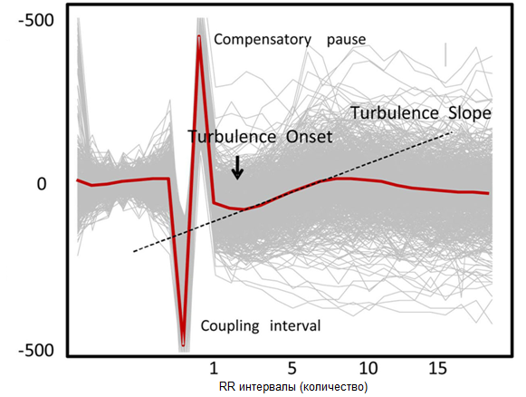
RR-интервалы,мсек

